Slide 1
第14课 第一次世界大战与战后国际秩序

Slide 2
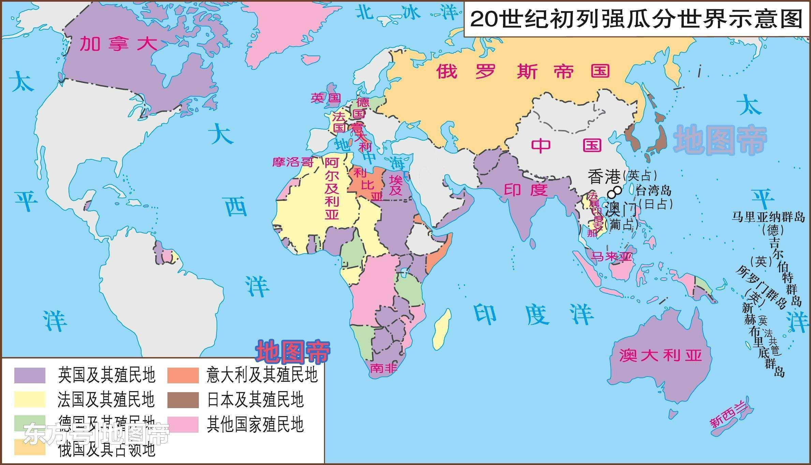
一、一战背景
1、根源：帝国主义列强瓜分世界的争斗（笔记）
在20世纪初的欧洲，“每个国家突然之间有了要使自己强大的感情，但都忘记了别的国家也会有同样的情绪；每个国家都想得到更多的财富，每个国家都想从别国得到点什么”，“在一九一四年……最爱好和平，最心地善良的人，也像喝醉了酒似的两眼杀气腾腾”。

Slide 3
2、帝国主义各国经济政治发展不平衡（笔记）
项目 | 英 | 德 | 法 | 美
1870年工业产量 所占位次 | 1 | 3 | 4 | 2
1913年工业产量 所占位次 | 3 | 2 | 4 | 1
1913年殖民地面积 所占位次 | 1 | 4 | 2 | 5

Slide 4
德国人向自己的一个邻国让出陆地,向另一个让出海洋,而给自己留下一钱不值的天空,这样的时代一去不复返了!……我们也要给自己一块光明之地、一块阳光下的地盘。
—— 德国外长毕洛夫
1）“ 邻国 ” 指谁?
英、法
2）反映当时德国要实行一种怎样的外交政策?
积极向外扩张，争夺世界殖民地
3）德国外交政策变化的根本原因是什么？产生了怎样的影响?
经济实力增强；导致英德矛盾激化。

Slide 5
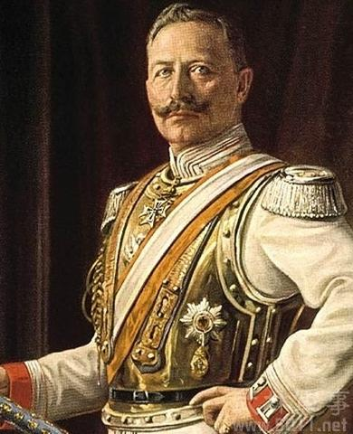
崇尚战争和强权的
威廉二世：
“火药是干的，剑是磨过的，目标明确，力量集中，悲观者已经被赶走，我为我武装的人民干一杯。”
德皇威廉二世

Slide 6
没有永恒的朋友,也没有永恒的敌人，
只有永恒的利益。
——英国首相帕默斯顿
英国因为自身经济实力强大，又掌握海上霸权，长期以来不同任何国家结成持久固定的同盟，英国的这种传统外交政策被称为“光荣孤立” 。
对欧洲，英国则奉行“大陆均势政策”。
20世纪初，因为英德矛盾激化，加上英国自身实力下降，英国开始寻求盟友，放弃“光荣孤立”政策。

Slide 7
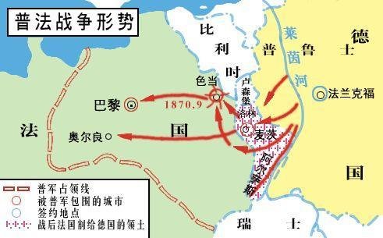
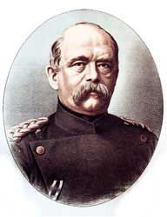
法德矛盾的缘起
法国战败：
①法国把阿尔萨斯与洛林割让给德意志帝国；
②法国赔偿德国五十亿法郎；由此，法国失去了
欧洲大陆霸主地位。

Slide 8
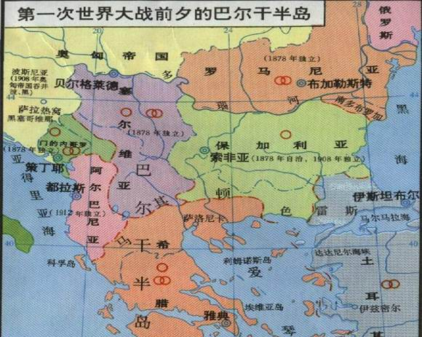

巴尔干火药桶
为什么巴尔干会成为欧洲的“火药桶”？

Slide 9
巴尔干半岛成为了欧洲的火药桶，原因是？
1.地理位置重要；
2.奥斯曼帝国的衰落；
3.民族关系复杂，民族矛盾不断激化；
4.列强争夺和插手——主要原因。

Slide 10
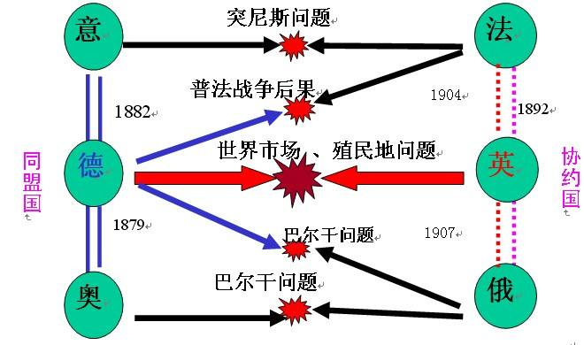
一战前欧洲列强的主要矛盾：（笔记）
（1）英德矛盾：德国寻求在欧洲和世界的领导地位，英德矛盾激化。
（2）法德矛盾：因阿尔萨斯—洛林等领土争端、对北非殖民地的争夺。
（3）德俄矛盾：德国与俄国关系恶化。
（4）奥匈与俄国的矛盾：集中在巴尔干半岛，被称为欧洲“火药桶”。

Slide 11
1880-1914年各国陆海军总人数(单位:万人)
 | 1880年 | 1890年 | 1900年 | 1910年 | 1914年
俄 | 79.1 | 67.7 | 116.2 | 128.5 | 135.2
法 | 53.4 | 54.2 | 71.5 | 76.9 | 91
德 | 42.6 | 50.4 | 52.4 | 69.4 | 89.1
英 | 36.7 | 42 | 62.4 | 57.1 | 53.2
奥匈 | 24.6 | 34.6 | 38.5 | 42.5 | 44.4
意 | 21.6 | 28.4 | 25.5 | 32.2 | 34.5
日 | 7.1 | 8.4 | 23.4 | 27.1 | 30.6

Slide 12
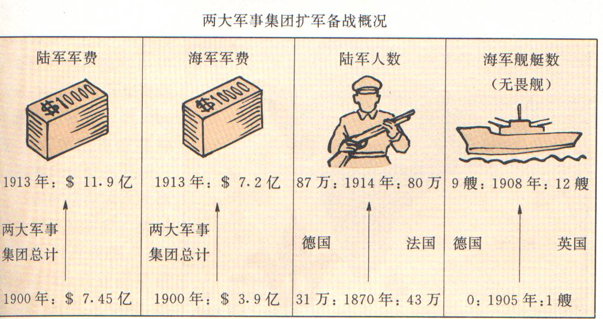
各国展开了疯狂的扩军备战

Slide 13
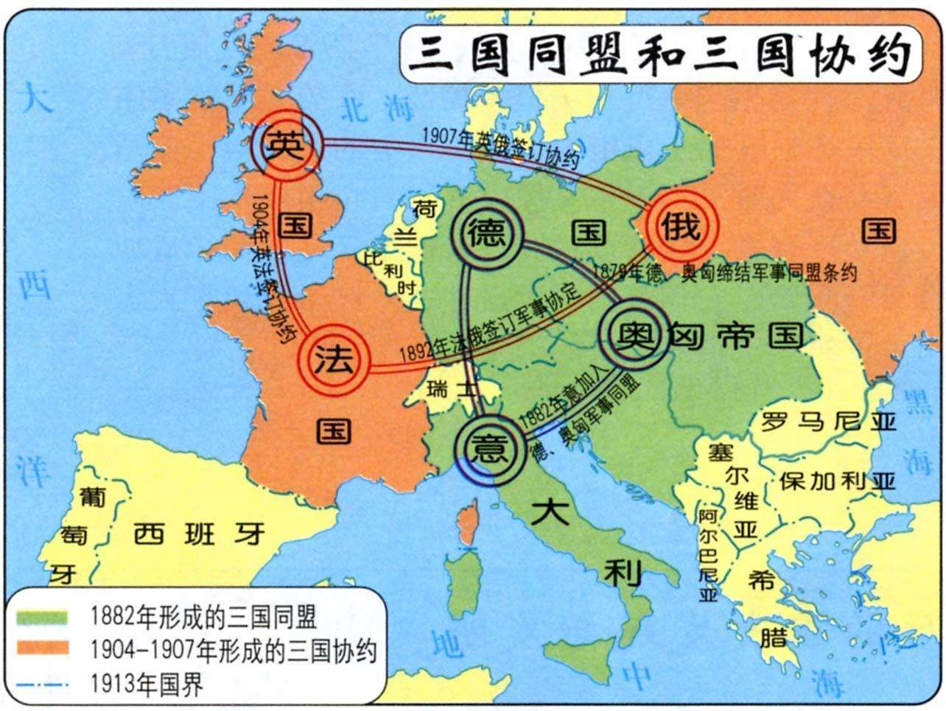
3、两大对立军事集团的形成
（笔记）
（1）“同盟国”集团：德、奥匈、意
（2）“协约国”集团：英、法、俄

Slide 14
1914年那个决定命运的夏初，威尔逊总统的密友和顾问M ·豪斯上校声称：“只需要一颗星星之火，就会闯下滔天大祸。” 一个半疯癫的18岁肺病患者，醉心于狂热民族主义剧毒的加弗利尔·普林西普……砰砰几枪，声震全球。
---第一次世界大战史纲 汉森·鲍德温[美]
这个“声震全球”是指什么事件？

Slide 15
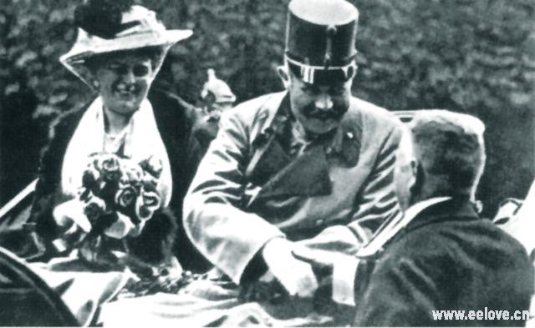
当（斐迪南）大公及其妻子在阳光灿烂的星期天早晨进行访问时，至少有六位刺客身带炸弹和左轮手枪等候在指定的路线上。就象命中注定的一样，当队伍在街的拐角处停下来时，普林西普正好站在那儿。他掏出左轮手枪，连开两枪……

Slide 16
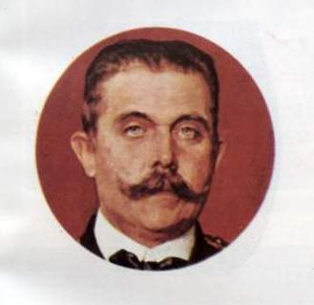
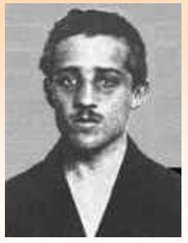
塞尔维亚青年普林西普
奥匈帝国皇储斐迪南大公
萨拉热窝刺杀事件
1914年6月28日

Slide 17
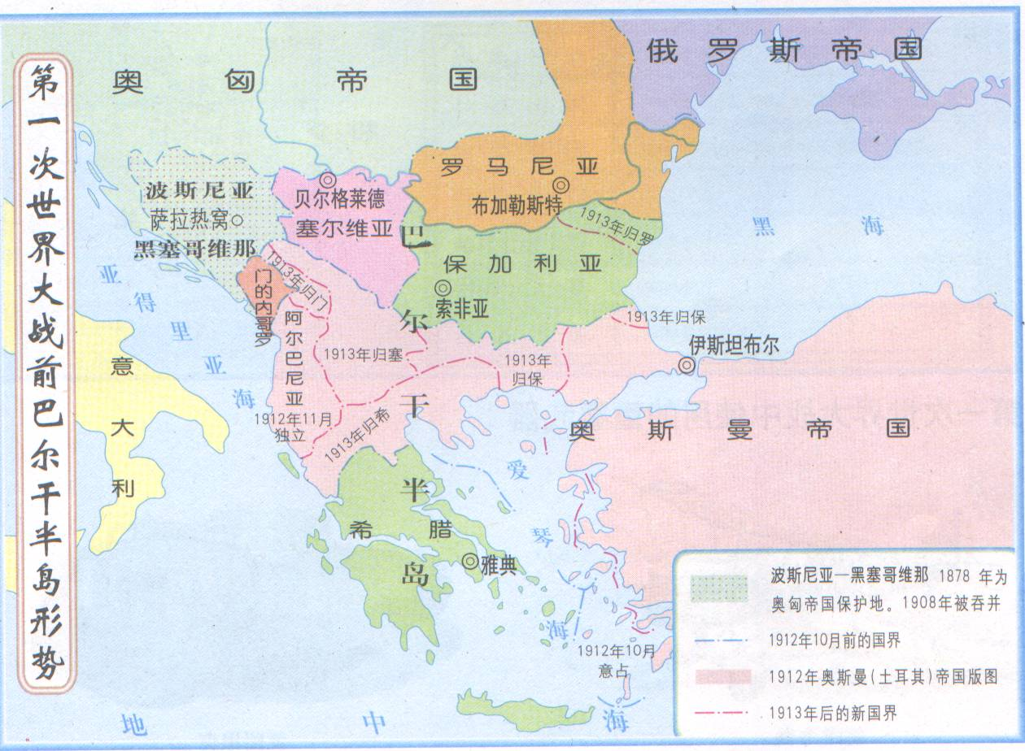
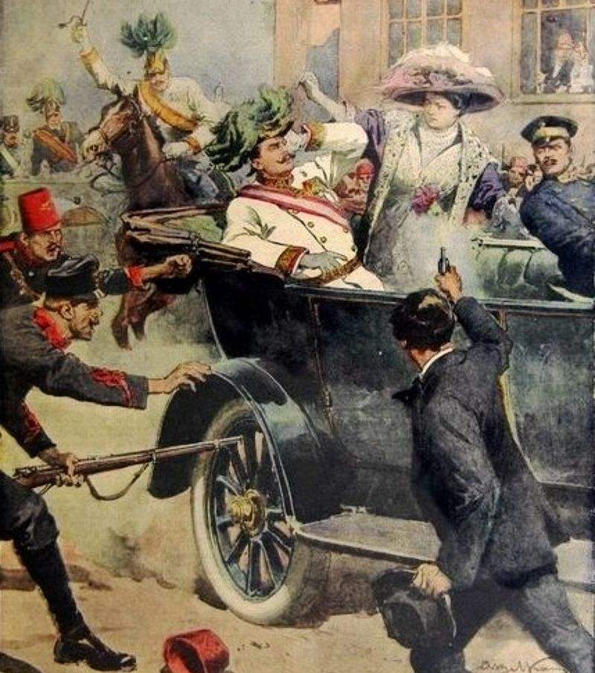
4、导火线——萨拉热窝事件（笔记）
欧洲“火药桶”——巴尔干半岛
刺杀奥匈帝国皇储斐迪南

Slide 18
宣战
地区性战争
7月28日 奥匈帝国向塞尔维亚宣战
8月1日德国对俄宣战
8月3日德国向法国宣战
8月4日英、法向德国宣战，
8天后对奥匈帝国宣战
8月6日奥匈帝国对俄宣战
8月10日法国对奥匈帝国宣战
欧洲战争
世界大战
日本、美国、中国等33国先后参战

Slide 19
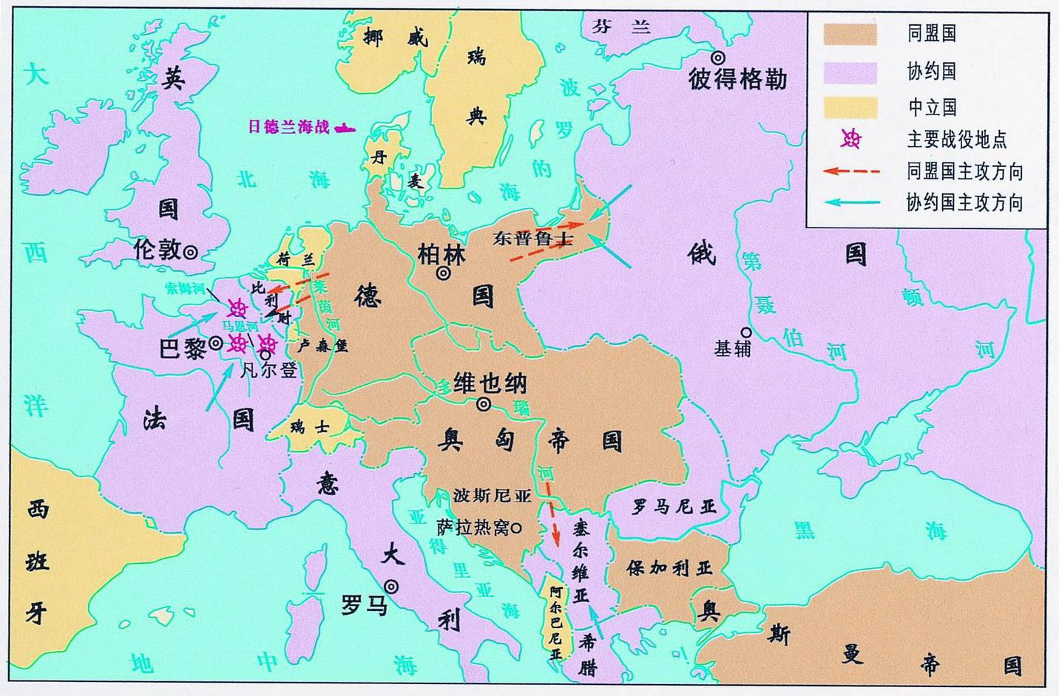
二、第一次世界大战（笔记）
1、性质：列强重新瓜分殖民地，争夺世界霸权的帝国主义战争
2、概况
（1）时间：1914——1918年
（2）主要战线
A．西线（主战场）：英法VS德军
B．东线：德奥VS俄军
C．南线：奥军VS俄、塞

Slide 21
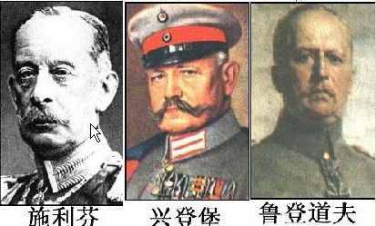
优势：装备精良、训练有素、准备充分
劣势：人口资源出于劣势，速战速决，不利于持久作战
1.战争双方：
（1）同盟国：德国、奥匈帝国、土耳其、保加利亚
（2）协约国：英、法、俄、意、塞、比、日/美、中国
优势：人口资源占优势
劣势：兵员分散，装备较差
避免两线作战，要先发制人，进行速决战，各个击破。（力争2—3个月结束战争）
持久战

Slide 22
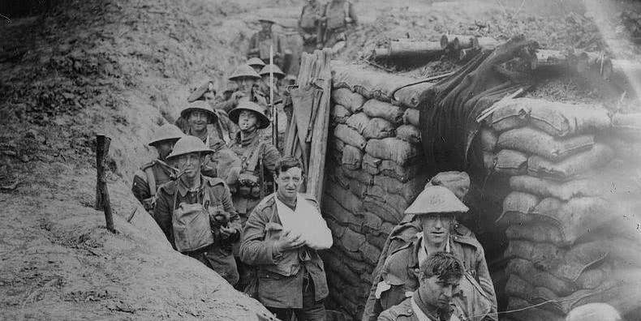
叶落之前你们就能返回故乡。
——德皇威廉二世
“施里芬计划”：速战速决
大战爆发之初，……军方仍然设想通过一场拿破仑式的战争或普法战争等方式的战争，即靠一、两次大的战役便见分晓。然而由于时代的不同，战争的进程完全走向大国决策者的愿望和主观意志的反面：他们抱着短期取胜的侥幸心理，却形成了长期阵地战的僵局；他们本以为是单纯的军事较量，却变成了倾注全部国力的长期消耗的总体战……
——徐蓝

Slide 23
3、进程（笔记）
时间 | 战线 | 战役 | 评价
1914年 | 西线 | 马恩河战役 | 双方共出动150万兵力，标志着德国“速决战”破产
1915年 | 东线 | 德奥取得胜利 | 未能摆脱两线作战的困境
1916年 | 西线 | 凡尔登战役 | 双方伤亡近100多万。“凡尔登绞肉机”
 |  | 索姆河战役 | 双方伤亡达130多万。“索姆河地域”
 |  | 日德兰海战 | 德国未能突破英国的海上封锁
1917年 | 美国和中国（北洋政府）参战，俄国（十月革命后）退出战争
1918年 | 1918同盟国投降

Slide 24
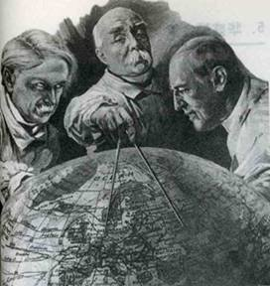
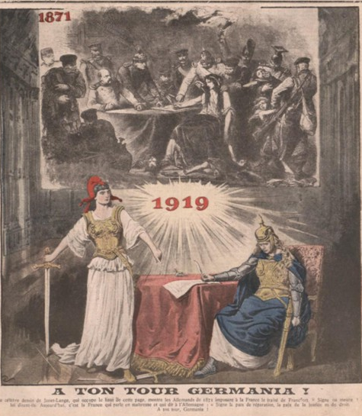
三、一战后的国际秩序（凡尔赛——华盛顿体系）
1、内容
（1）巴黎和会确立了凡尔赛体系（欧洲国际秩序）
漫画《三巨头瓜分世界》，图中三人分别是法国总理克里孟梭、英国首相劳合乔治与美国总统威尔逊。
法国漫画将1919年法国的胜利与曾经1871年被普鲁士击败的黑暗回忆放在一起，下方写着“这回轮到你了德意志！”

Slide 25
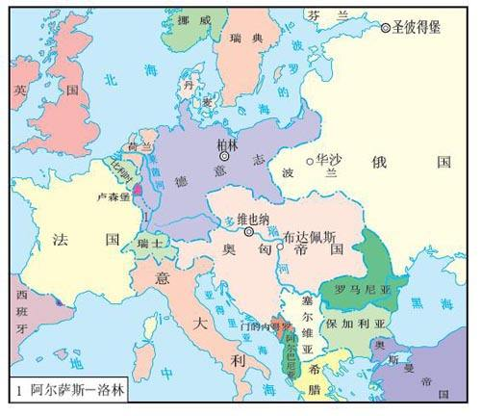
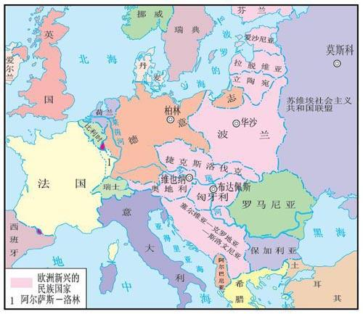
A．德国承担战争罪责，割地赔款，裁减军备，交出海外殖民地；
B．承认波兰复国，承认捷克斯洛伐克和南斯拉夫等国家独立；
一战前的欧洲国家地图
一战后的欧洲国家地图

Slide 26
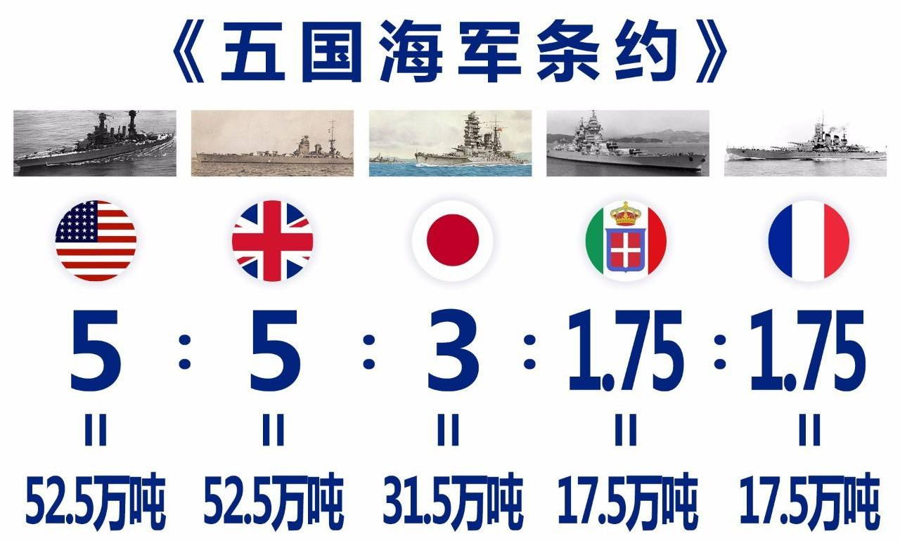
（2）华盛顿体系（亚太国际秩序）
A．限制美国、英国、日本等国的海军军备；

Slide 27
B．中国收回山东主权，但日本保留了诸多特权；
C．将“门户开放”、“机会均等”作为侵略中国的共同原则
恢复中国对山东的主权，日本将胶州湾德国租借地交还中国，
中国将其全部开为商埠，并尊重日本在该区域内的既得利益；
日军撤出山东，青岛海关归还中国，
胶济铁路及其支线由中国向日本赎回，前属德国人的煤矿由中日合办。
——《解决山东悬案的条约》
缔约各国尊重中国的主权与独立及领土与行政的完整；
维持各国在中国全境工商业机会均等的原则；
各国不得在中国谋取特殊权利而损害友邦人民的权利，不得鼓励有害友邦安全的举动。
——《九国公约》

Slide 28
第一次世界大战曾经在一个时期内给日本帝国主义以独霸中国的机会……1922年美国召开的华盛顿九国会议签订了一个公约，又使中国回复到几个帝国主义国家共同支配的局面。
——《毛泽东选集》

Slide 29
靠凡尔赛体系来维系的国际秩序是建立在火山上的。
……
华盛顿会议为太平洋两岸的两个大国的下一场战争，埋下了第一批火种。
——列宁
这不是和平,这是二十年的休战。
——法国元帅福煦

Slide 30
如何评价《凡尔赛和约》？
1、积极：在一定程度上暂时缓和了帝国主义国家之间的矛盾，初步建立了战后国际新秩序（各战胜国之间依然矛盾重重）。
2、消极：对于德国过于苛刻的压制，引起德国的民族复仇情绪，埋下了再次产生战争的种子。

Slide 31
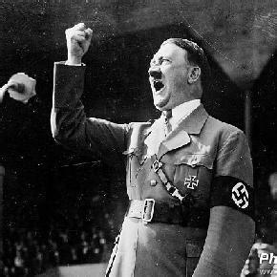
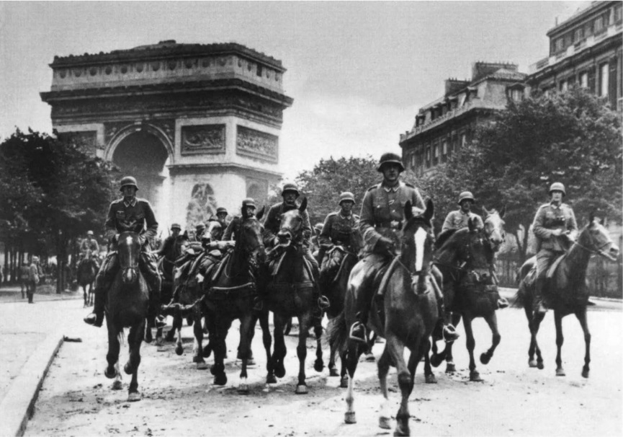
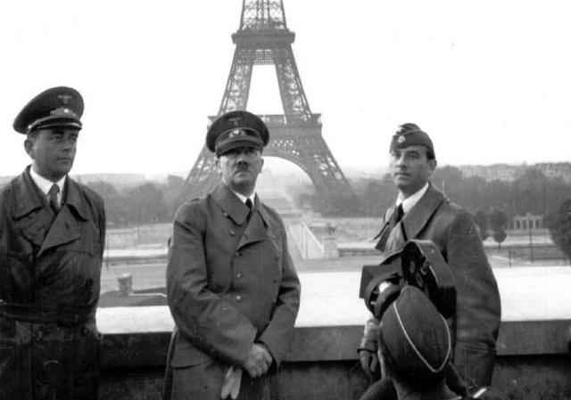
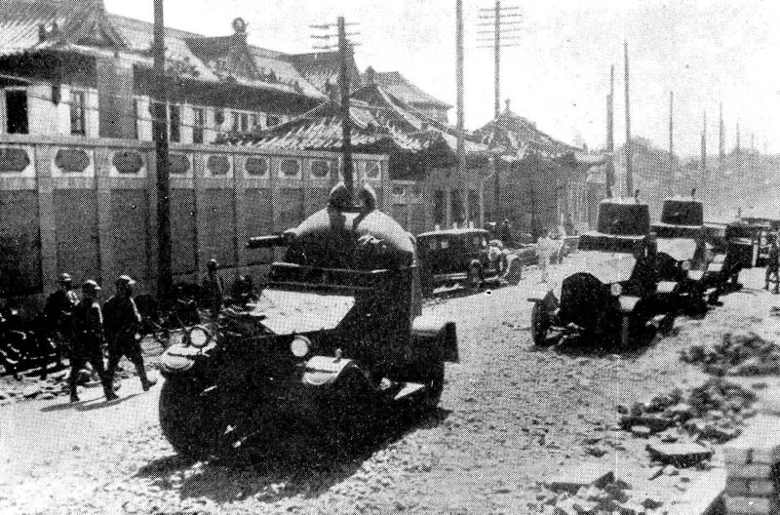
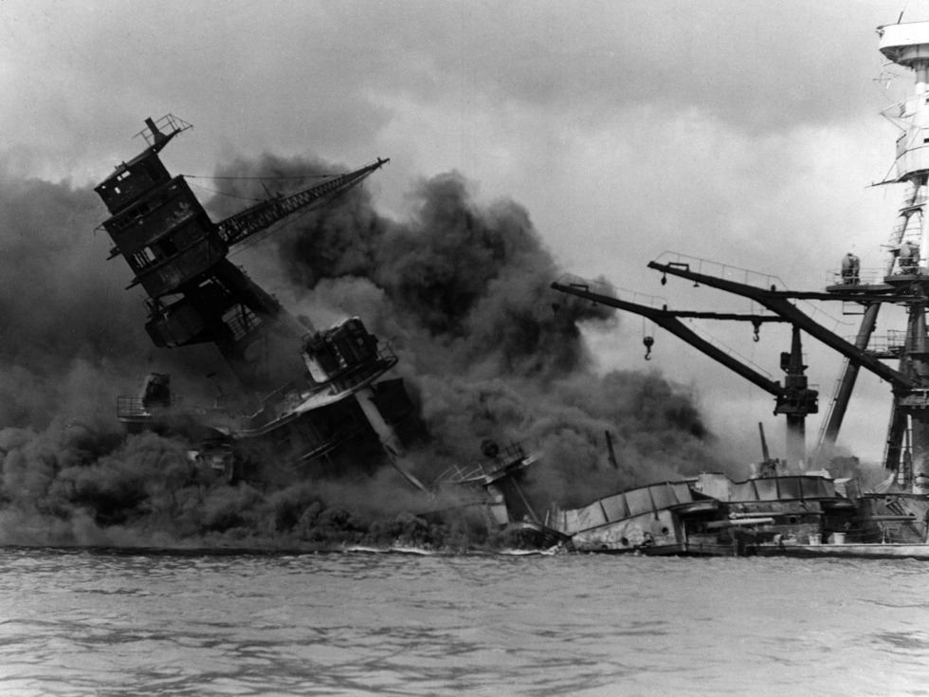
纳粹骑兵经过凯旋门
希特勒游览埃菲尔铁塔
欲征服支那，必先征服满蒙。如欲征服世界，必先征服支那。……将来欲制支那，必以打击美国势力，为先决问题。
——1927《田中奏折》
日军攻陷沈阳
日本偷袭珍珠港

Slide 32
1.公开的和平条约必须公开缔结。
2.领海以外……必须保持公海航行的绝对自由。
3.尽可能的消除一切经济壁垒，建立平等的贸易条件。
14.为了大小国都能够相互保证政治独立和领土完整，必须成立一个具有特定盟约的普遍性的国际联盟 。
——美国总统威尔逊的“十四点原则”

Slide 33
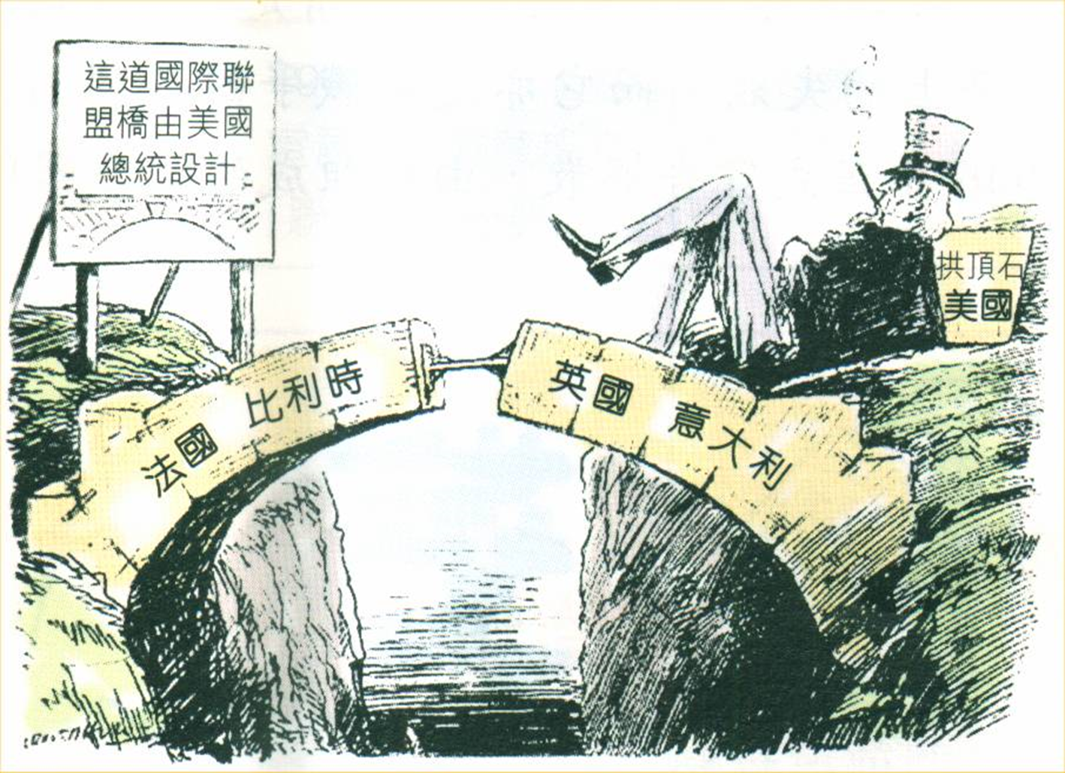
2、维护工具——国际联盟（笔记）
（1）性质：第一个主权国家的世界性国际组织
（2）局限性
A． “全体一致”原则无法制止战争发生；
B．英、法将国联作为维护既得利益、操纵国际事务的工具
除本盟约或本条约另有明文规定外，凡大会或理事会开会时之决议，应得出席会议之联盟会员国全体之同意。
——《国际联盟盟约》

Slide 34
对于普鲁士德意志来说，现在除了世界战争以外已经不可能有任何别的战争了！这会是一场具有空前规模和空前剧烈的世界战争。到那时会有800万到1000万的士兵彼此残杀，……旧的国家及其世代相因的治国才略一齐崩溃，以致王冠成打地滚到街上而无人拾取！绝对无法预料，这一切将怎样了结，谁会成为斗争中的胜利者；只有一个结果是绝对没有疑问的，那就是普遍的衰竭和为工人阶级的最后胜利造成条件。
——1877年恩格斯的预测

Slide 35
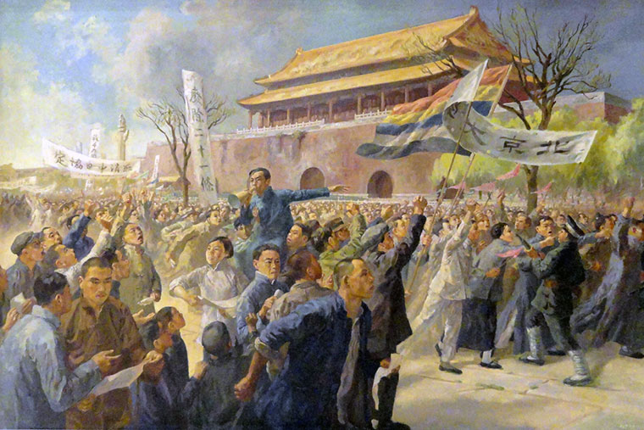
3、一战的影响（笔记）
A．削弱了帝国主义和殖民主义力量，动摇了欧洲的世界优势地位，促进了殖民地半殖民地国家的民族觉醒。
战争使……德意志帝国被摧毁;奥匈帝国废墟上出现了一系列新独立的国家;土耳其的所有属地被剥夺,处在痛苦的呻吟之中;庞大的俄罗斯帝国寿终正寝,一种新的社会制度正在占地球陆地1/6 的土地上进行试验;英国的鲜血已流干;法国躺在手术台上。
——熊伟民《第一次世界大战的遗产》

Slide 36
B．美国的参战和俄国十月革命的胜利，开始改变以欧洲为中心的世界格局。
大战结束时，全世界进出口总额减少了40%，而美国却猛烈扩大。到1919年，协约国欠美国债务约100亿美元。世界黄金储备40%在美国手中。日本趁火打劫……基本上工业国和债权国。英国的对外贸易联系破坏了……沿着盛及而衰的下坡路跌落下去。法国被德军占领了经济发达的10个省，工农业生产损失严重。沙皇俄国永远从帝国主义列强的名单中勾销了。德国战败，削弱比英法更甚，陷入经济困境。
——宋则行、樊亢《世界经济史》

Slide 37
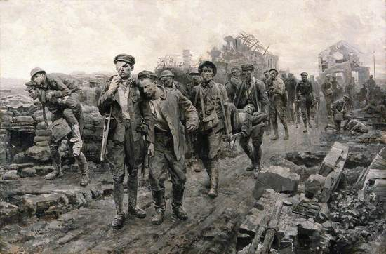
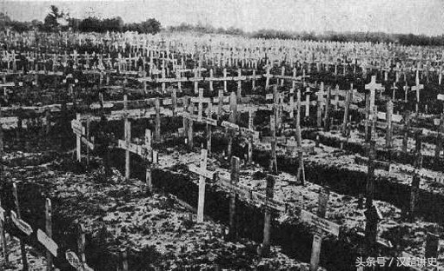
C．改变了人们的观念，反对战争、要求和平的运动日益高涨。

